Slide 1


  EBS/ PE da Calheta
  2022/ 2023
  EDUCAÇÃO FÍSICA – 12º ANO
  Docente: Luís Carlos Silva
  Discentes: Ana Lúcia Mendes, Letícia Abreu, Letícia Jardim e Maria João Rodrigues
Violência (dos espetadores e dos atletas) vs Espírito desportivo

Slide 2
Introdução

Slide 3

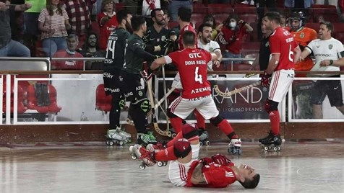
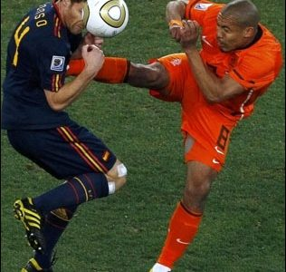
Afinal, o que é entendido como violência?
A violência é o resultado de um conjunto de fatores que, quando interligados, poderão ser potencializadores de comportamentos geradores de violência.
Imagem 1: Violência durante o jogo entre os adeptos
Imagem 2: Violência no próprio jogo entre adversários que se tentam prejudicar física ou psicologicamente
Imagem 3: Violência aliada ao consumo de substâncias dopantes

Slide 4

Reflexão acerca do vídeo

Slide 5
Fair-Play
Filosofia adotada no desporto que prima pela conduta ética que está vinculada no meio desportivo.

Slide 6

Conclusão

